Slide 1
Jméno autora: Mgr. Zdeněk Chalupský Datum vytvoření: 28. 9. 2013
Číslo DUM: VY_32_INOVACE_06_ZT_TK_1
Ročník: I.
Technické kreslení
Vzdělávací oblast: Odborné vzdělávání Technická příprava
Vzdělávací obor: Základy techniky
Tematický okruh: Technické kreslení
Téma: Napojování čar
Metodický list/anotace:
Napojování čar s ukázkami chyb. Je nutné podotknout, že ne vždy je možné pravidla dodržet vzhledem ke znázorňovaným konstrukcím.

Slide 2
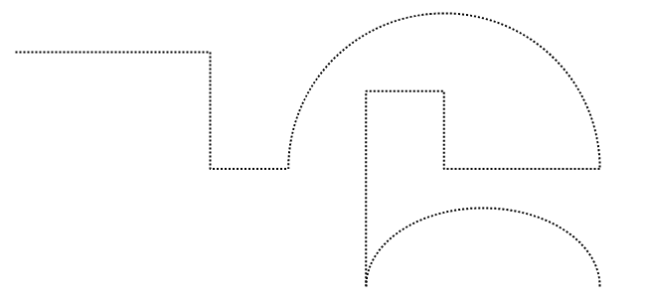
Napojování čar
► Počátek, konec a křížení čar
► Napojování čar
► Zlomy a ohyby čar
► Cvičení
Obr. 1

Slide 3
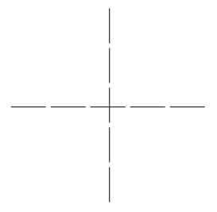
Počátek, konec a křížení čar
Čáry se kříží čárkami, tečkované čáry tečkami.
Nezáleží na vzájemném sklonu čar.
Čáry se kříží v prostřední třetině délky křížících se čar.
Obr. 2
V některých případech nelze toto pravidlo dodržet například v situaci, kdy vzájemná poloha čar je dána rozměry tělesa:
Obr. 3

Slide 4
Napojování čar
Čáry vzájemně navazují čárkami, tečkované tečkami.
chybně
Obr. 4
Platí pro všechny druhy přerušovaných čar.

Slide 5
Zlomy a ohyby čar
Zlomy a ohyby tvoří vždy čárky, u tečkovaných čar tečky
Zde těžko udělat chybu.
Ne vždy je možné požadavkům na napojování čar vyhovět, především u ukončování čar.
Tam, kde čarou začínáme v
U rovnoběžných přerušovaných a střídavých čar umístěných blízko vedle sebe
se mají čárky a mezery, popř. jiné prvky, vzájemně střídat.

Slide 6
Cvičení
Načrtněte nebo narýsujte znázorněná tělesa čárkovanou a čerchovanou čarou.

Slide 7
Citace
Obr. 1 - 5 Archiv autora
Literatura
Wikipedia: the free encyclopedia [online]. San Francisco (CA): Wikimedia Foundation, 2001-2013 [cit. 28.9.2013]. Dostupné z: http://en.wikipedia.org/wiki/Main_Page
KLETEČKA, Jaroslav a Petr FOŘT. Technické kreslení. 2. opr. vyd. Brno: Computer Press, 2007, 252 s. ISBN 978-80-251-1887-0.

